Slide 1
IFT 615 – Intelligence Artificielle Limites de l’IA et l’IA responsable
Professeur: Froduald Kabanza
Assistants: D’Jeff Nkashama

Slide 2
Sujets couverts par cette leçon
IA responsable
Les limites de l’IA

Slide 3
IA Responsable
C’est quoi l’IA ? : Youtube IBM AI vs ML https://www.youtube.com/watch?v=4RixMPF4xis
Transparence: interprétabilité; explicabilité
Confidentialité des données
Équitable
Sécurité
Gouvernance
Culture corporative
Références
Loi C-25 au Québec
Projet de loi C-27 au Canada
Guide ISO/IEC TR 24368:2022
Lignes directrices européennes sur une IA responsable: https://ec.europa.eu/futurium/en/ai-alliance-consultation.1.html
Notes:
Toutes les grandes entreprises d’IA ont une politique d’IA responsable

Slide 4
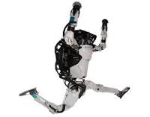
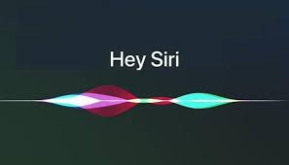
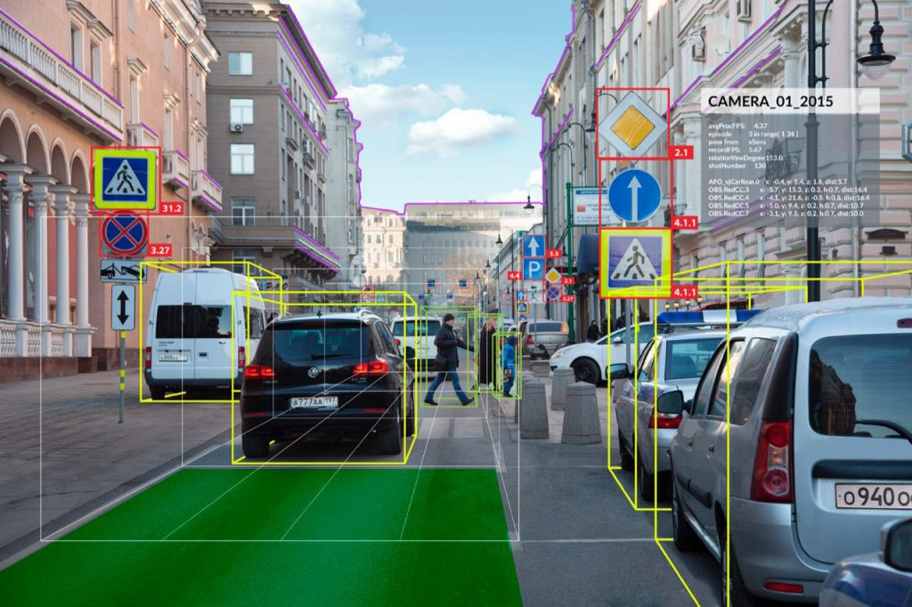

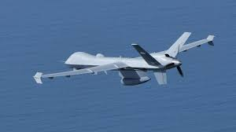
Limites de l’IA
L’IA va transformer notre société
Malgré son impact déjà important, l’IA actuelle a des limites fondamentales
Sens commun [What Kind of Computation Is Cognition?]
Raisonnement et planification hiérarchique
Yan Lecun (2022): A Path Towards Autonomous Machine Intelligence
RobCat de DeepMind
Notes:
Les humains ont un raisonnement du sens commun que l’IA n’a pas. Nous pouvons facilement raisonner avec des lois de la physique.
What Kind of Computation Is Cognition?]
https://www.youtube.com/watch?v=NsID1iM8gRw
15:28
19:35
20:39
21:50
Les applications de l’IA peuvent nous surprendre, mais surprise ne veut pas dire créativité

Slide 5
Vous devriez vous tenir au courant ...
Des développements techniques en IA
De ses applications existantes et potentielles
Dee ses limites et son impact
Des perspectives à court et moyen terme
Des lois et des lignes directrices pour une IA responsable

Slide 6
Sujets couverts par le cours
Concepts et algorithmes
Applications
Vision par
ordinateur
Raisonnement
logique
Traitement du
Langage naturel
Apprentissage
automatique
Raisonnement
probabiliste
agents
intelligents
Recherche heuristique globale
Processus de décision
de Markov
Recherche heuristique locale
Planification et
jeu compétitifs
Éthique et IA

